Slide 1
Приспособления растений к окружающей среде
педагог дополнительного образования Халина А.М.

Slide 2
Викторина:
1. У этой птицы ноги и пальцы зимой покрываются длинными упругими перьями, а когти становятся плоскими. Лапы превращаются в такие широкие «снегоступы», которые не проваливаются в рыхлый снег и не замерзают на холодной заснеженной почве.
2. Что позволяет кабану очень быстро и легко передвигаться по снегу?
3. Глядя на передвижения по снегу какого животного, человек изобрёл лыжи?
4. Кому подражает муха-журчалка?
5. Какие приспособления к окружающей среде имеет белый медведь?
6. Для каких животных характерна предостерегающая окраска: заяц-беляк, тигр, божья коровка, кузнечик, хамелеон, осьминог, оса?
7. Приведите примеры мимикрии.

Slide 3
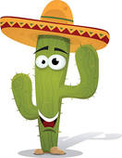

Slide 4
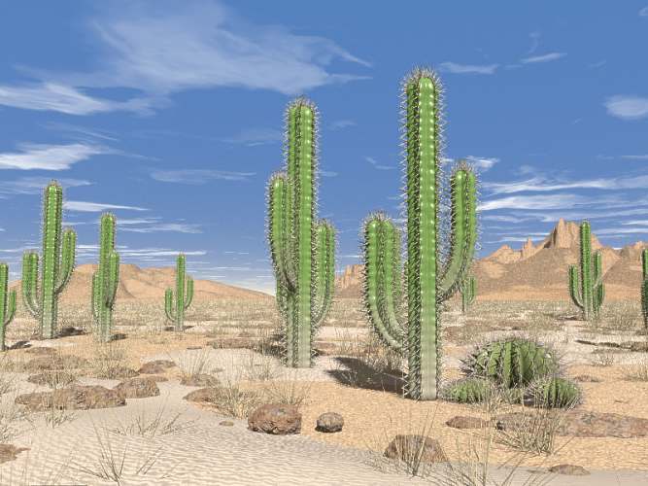

Slide 5
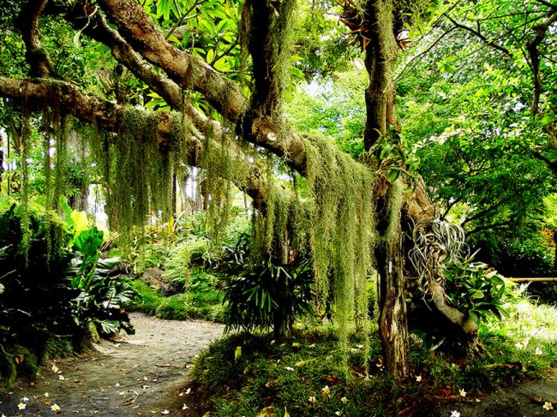

Slide 6
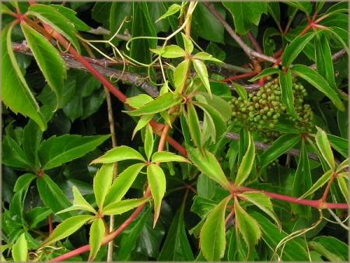
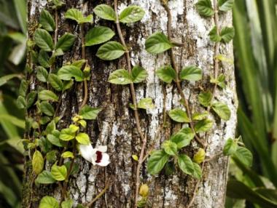
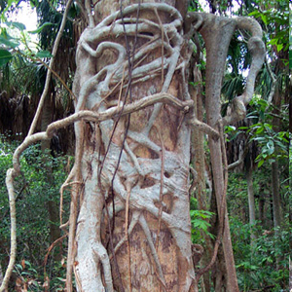
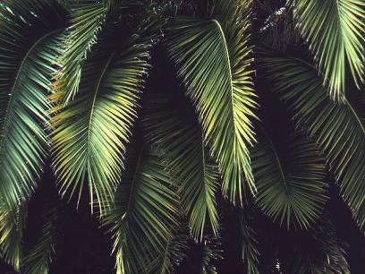
Растения-эпифиты
Воздушные корни
Большие листья

Slide 7
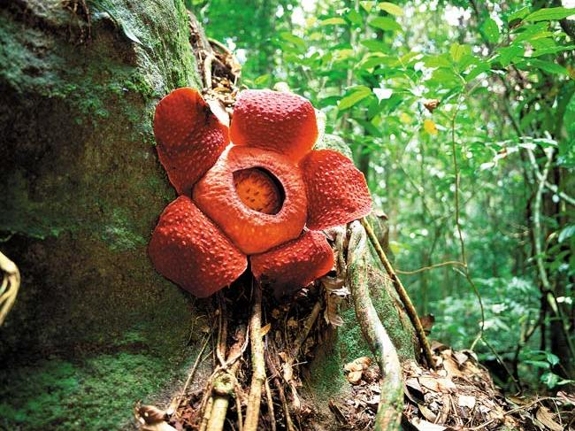

Slide 8
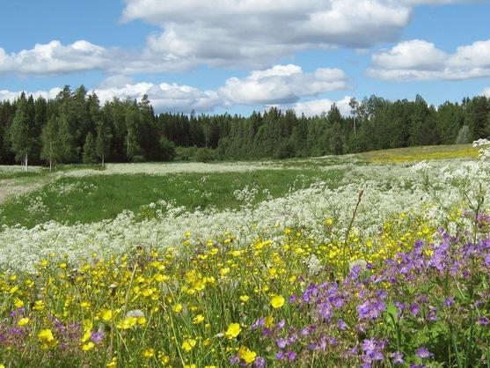

Slide 9
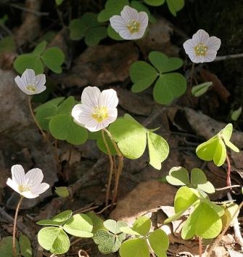
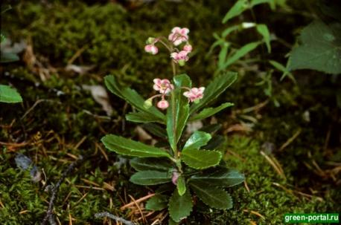
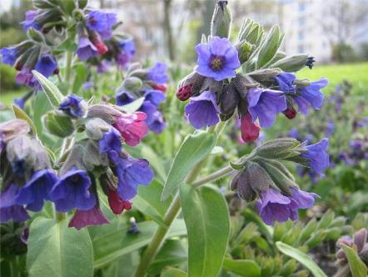
Зимолюбка с мелкими семенами
Бледные цветы
Сильный запах

Slide 10
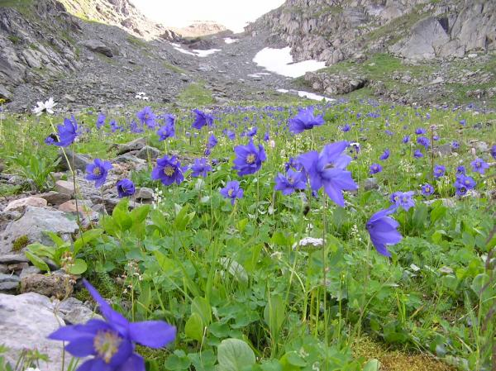

Slide 11
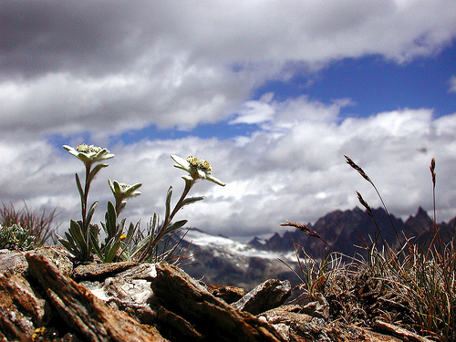

Slide 12
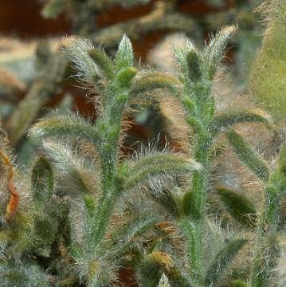
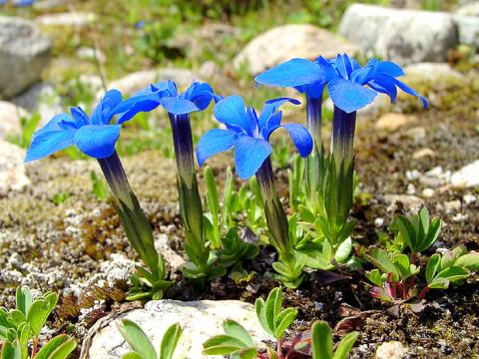
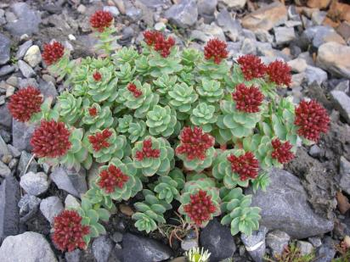
Опушенные листья
Яркие цвета
Мощная корневая система,
способность расти на бедной
почве

Slide 13
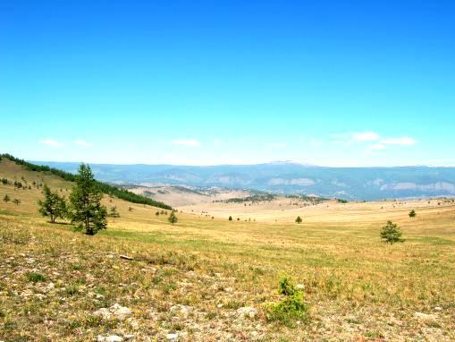

Slide 14
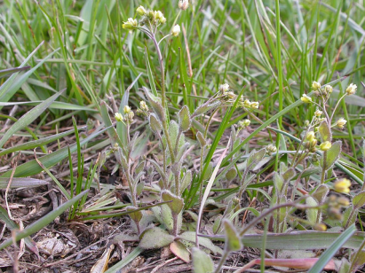
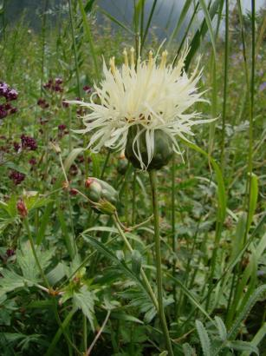
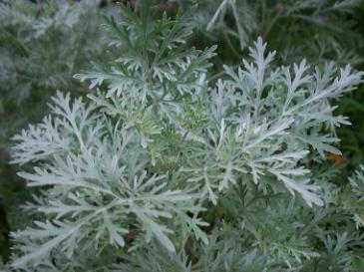
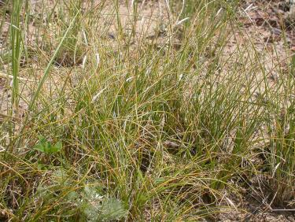
Василек с восковым налетом на листьях
Крупка дубравная
с опушенными листьями
Узкие, мелкие листья
Бледные листья и стебли

Slide 16
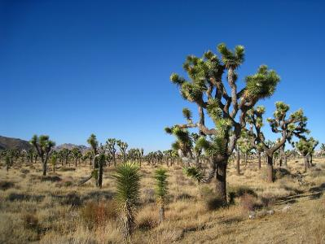
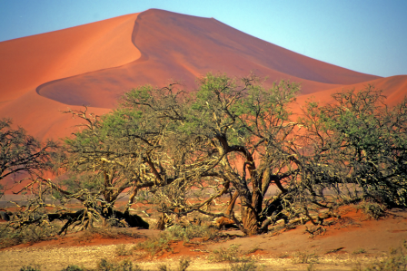
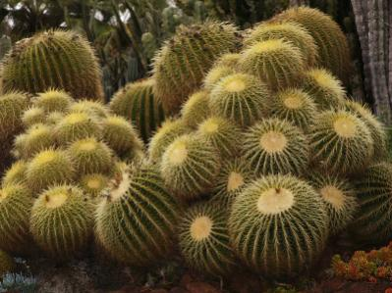
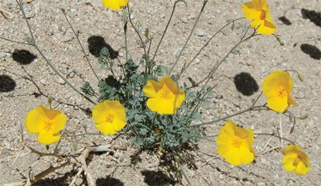
Юкка коротколистная
Акация
Калифорнийский мак
Шипы для уменьшения испарения

Slide 17
